Slide 1
Близнецовый метод

Slide 2
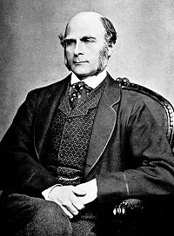
Близнецовый метод предложил Фрэнсис Га́льтон.
Сэр Фрэнсис Га́льтон родился 16 февраля 1822 — 17 января 1911. Фрэнсис Га́льтон — английский исследователь, географ, антрополог и психолог; основатель дифференциальной психологии и психометрики. Родился в Бирмингеме, в Англии.
Гальтон был двоюродным братом Чарльза Дарвина по их деду —Эразму Дарвину.

Slide 3
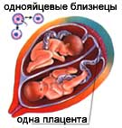
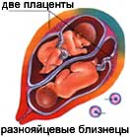
Близнецы могут быть однояйцевыми (образуются на ранних стадиях дробления зиготы, когда из двух или реже из большего числа бластомеров развиваются полноценные организмы). Однояйцевые близнецы генетически идентичны. Когда созревают и затем оплодотворяются разными сперматозоидами две или реже большее число яйцеклеток, развиваются разнояйцевые близнецы.
Разнояйцевые близнецы сходны между собой не более чем братья и сестры, рожденные в разное время.
Частота появления близнецов у людей составляет около 1% ( 1/3 однояйцевых, 2/3 разнояйцевых).

Slide 4
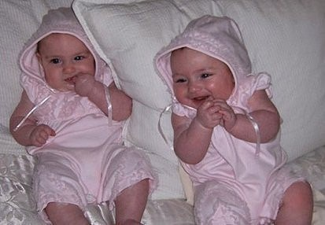
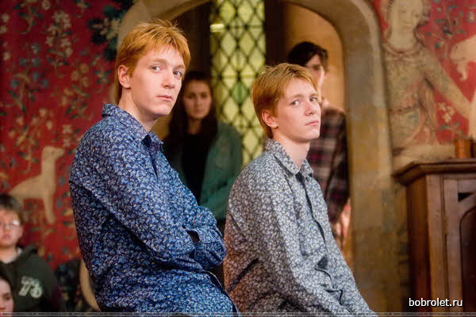
Как известно, у большинства млекопитающих в одном помете рождается более одного детеныша.
Это связано с тем, что во время овуляции происходит созревание нескольких яйцеклеток одновременно. У некоторых видов животных и у человека при овуляции обычно созревает лишь одна яйцеклетка и, следовательно, рождается только один детеныш. Но бывают и исключения – одновременно созревают и оплодотворяются две и более яйцеклеток. В этом случае рождается два (или более) детенышей, а тат как они происходят из разных оплодотворенных яйцеклеток (зигот), то их называют дизиготными близнецами (ДЗ). Причем не всегда дизиготные близнецы имеют одного отца. Если женщина в период овуляции имела контакты с несколькими мужчинами то возможна ситуация в которой родившиеся ДЗ будут иметь разных отцов.

Slide 5
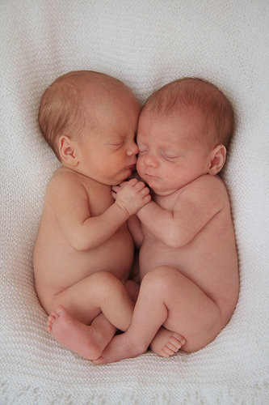
В ряде случаев при оплодотворении единственной созревшей яйцеклетки на начальных стадиях развития зигота делится на две части. Это явление приводит к рождению так называемых монозиготных близнецов (МЗ). Так как МЗ происходят из одной зиготы, то они имеют одинаковый генетический набор, что и определяет их внешнюю схожесть. Иногда разделение эмбрионов происходит не полностью и в результате рождаются так называемые сиамские близнецы.

Slide 6
При рождении близнецов возможны четыре различных варианта соотношения оболочек плода:
. близнецы имеют раздельные амнионы, хорионы и плаценты;
. близнецы имеют раздельные амнионы, хорионы и общую плаценту;
. близнецы имеют раздельные амнионы и общие хорион и плаценту;
. близнецы имеют общие амнион, хорион и плаценту.
Для ДЗ близнецов характерны только два первых типа, при рождении МЗ близнецов могут наблюдаться все четыре типа соотношения плодных оболочек.
Частота рождения близнецов в разных популяциях различна, но эта разница возникает в основном за счет разницы в частоте рождений ДЗ близнецов, тогда как частота рождения МЗ близнецов во всех популяциях примерно постоянна.
Количество родившихся МЗ и ДЗ близнецов можно приблизительно определить используя простой способ. МЗ близнецы всегда однополые, в то время как ДЗ близнецы рождаются однополыми и двуполыми с одинаковой вероятностью.

Slide 7
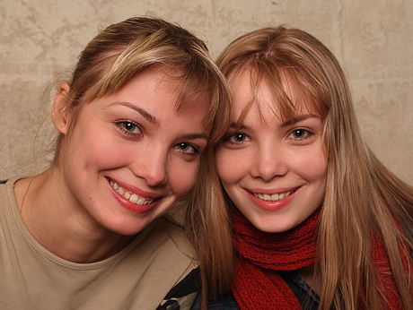
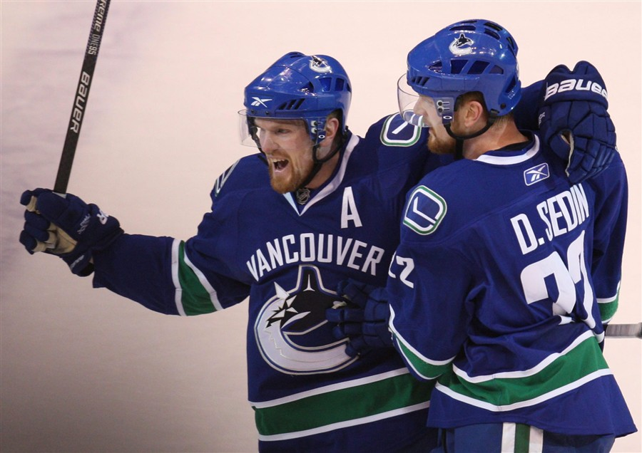
Сестры Арнтгольц Седин Даниэль Седин Хенрик

Slide 8
Коэффициент наследственности:
МБ - ДБ
НН =
100 - ДБ
* 100%
Е = 100 – Н
Е – влияние среды
Н – коэффициент наследуемости
С – конкордантность
МБ – монозиготные близнецы
ДБ – дизиготные близнецы
Если Н = 70% и выше – признак наследственный
Н = 40-70% - имеют роль и наследственность и среда
Н = меньше 40% - в основном имеют место факторы среды

